Slide 1
Organizace elektronické pošty v Gmailu
PhDr. Jiří Leipert, Ph.D.
© 2015

Slide 2
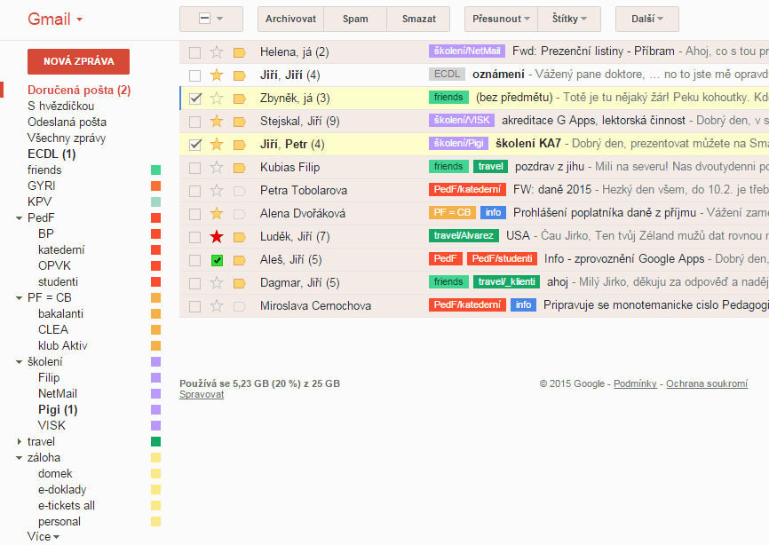
Doručená pošta - nepřečtené; štítky
přidání štítku ke zprávě/konverzaci
přesunutí zprávy/konverzace do štítku (“složky”)

Slide 3
Doručená pošta - hvězdičky; důležité
označení hvězdičkou (více symbolů)
důležitost zprávy (skripty Google)

Slide 4
Doručená pošta × Všechny zprávy

Slide 5
Doručená pošta × Všechny zprávy

Slide 6
Doručená pošta - Nepřečtené

Slide 7
Doručená pošta - Hvězdičky

Slide 8
Doručená pošta - Hvězdičky

Slide 9
Hvězdičky + Důležitost (skripty)

Slide 10
Hvězdičky + Důležitost + Štítky

Slide 11
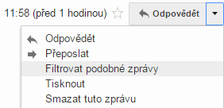
Možnosti organizace pošty
automatický příznak - Nepřečtené
manuální označení - Hvězdičky
učící se skripty - Důležitost
manuální třídění - Štítky
automatické třídění - Filtry

Slide 12
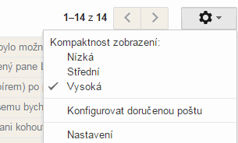
Filosofie organizace pošty
režim konverzace
kompaktnost zobrazení
nastavení hvězdiček
vytvoření filtrů
definování důležitosti/nedůležitosti
nebo vypnutí tohoto nástroje
vytvoření hierarchie štítků
hlavní kategorie a vnořené, použití barev štítků
Archivace = odebrání štítku Doručená pošta
další karty k Primární poště (Konfigurovat Dor. poštu)
Prioritní pošta - členění na kategorie dle vlastních priorit

Slide 13
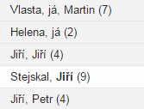
Režim konverzace
spojuje zprávy na základě stejného předmětu - v odpovědi nebo přeposlání lze upravit předmět - rozdělit konverzační vlákno
lze smazat konkrétní zprávu z konverzace (kontext. nabídka)
je třeba se vyvarovat obecných předmětů ve zprávách
režim konverzace je běžný v dalších formách komunikace - chaty, komentáře, hangouty, SMS

Slide 14
Kompaktnost zobrazení, Hvězdičky
nastavení pod “ozubeným kolem”
Hvězdičky - nad rámec implicitní žluté lze volit vlastní sadu přetažením z nepoužívaných - záleží i na pořadí...

Slide 15
Důležitá pošta
kliknutí na “výložku” označí či odznačí
vypnutí v Nastavení - Doručená pošta:

Slide 16
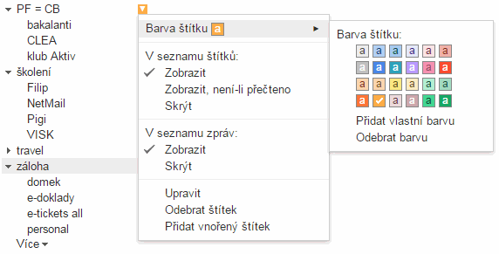
Štítky
vytváření štítků ve spodní části levého rámu
vnoření štítku u šipky nadřazeného štítku
detailní Nastavení v sekci Štítky

Slide 17
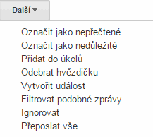
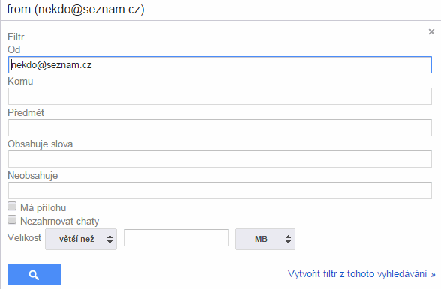
Tvorba filtrů
z vyhledávání, kontextu zprávy či nabídky Další

Slide 18
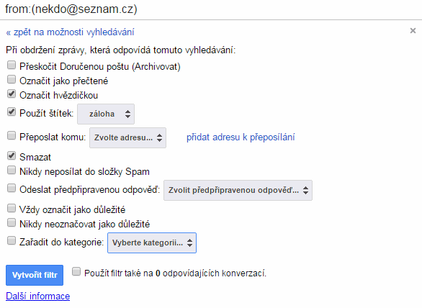
Tvorba filtrů - dokončení
kombinace podmínek
využití na příchozí i odchozí zprávy

Slide 19
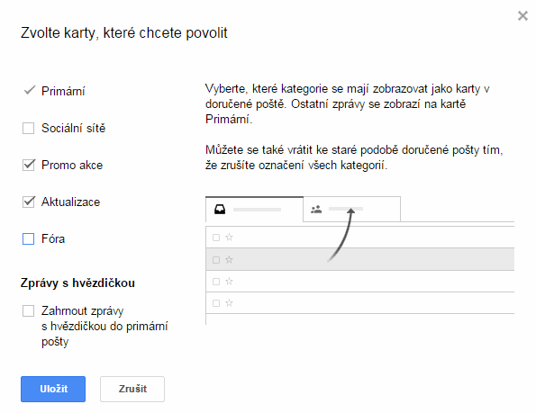
Primární pošta

Slide 20
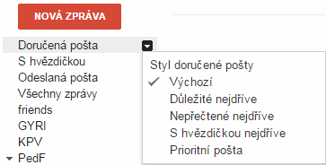
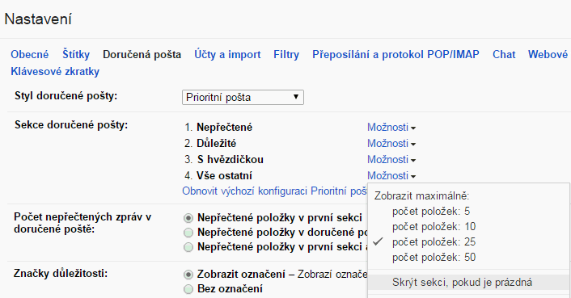
Prioritní pošta
členění až do 4 sekcí
vysoce přizpůsobitelné

Slide 21
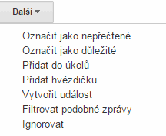
Tipy pro efektivní práci s poštou
poštu nemazat ale archivovat (zůstává v přiřazených štítcích a Všech zprávách)
rychlá volba s pravým tlačítkem myši
předpřipravené odpovědi (zapnout v Laboratoři)
+ filtr např. na danou adresu
vlastní klávesové zkratky (zapnout v Laboratoři)
kontakty a skupiny kontaktů
automatická odpověď a podpis
POP3 účty a odesílat poštu jako…
laboratoř - rychlé odkazy
přikládání odkazů a příloh z Google Disku
ukládání příloh na Disk najednou
v otevřeném e-mailu tlačítko Další:
Přidat do úkolů + nastavit Termín splnění
Vytvořit událost + přidat hosty nebo ve sdíleném kalendáři

Slide 22
Tipy pro efektivní práci s poštou II
poštu delegovat (Nastavení ➡ Účty) - Udělení přístupu
rozhodnout o přečtenosti e-mailů
delegovaná osoba má poštu připojenu přes profilový obrázek
vytvoření filtru na odesílatele × příjemce × obsahuje slova ➡ e-mailovou adresu
vyhledat zprávy s hvězdičkou určité barvy: has:red-star
názvy dalších hvězdiček se prozradí v Nastavení ➡ takto lze alternativně spravovat projekt s více fázemi - zobrazím složku S hvězdičkou (vidím všechny) nebo vyhledám patřičný příznak
vyhledat zprávy s přílohou: has:attachment
kombinace vyhledávacích kritérií + uložit jako filtr
psaní různými jazyky - Aktivovat vstupní nástroje
další aktivita osoby v Kontaktech - widget Lidé
Umístit podpis v odpovědi před citovaný text…
Podokno náhledu (zapnout v Laboratoři)

